Slide 1

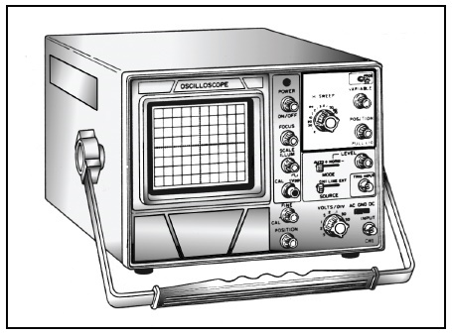
Osciloscópio
Prof. Eng. Edson Simioni

Slide 2
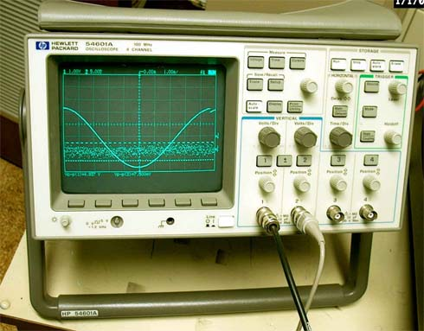
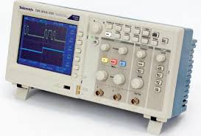
Osciloscópio
Introdução:
O que é um osciloscópio e para que serve?
Osciloscópio é um equipamento que permite ao profissional técnico observar as variações de tensões e bases de tempos
(períodos), em uma tela.
As imagens se formam mediante movimentos simultâneos nos sentidos vertical e horizontal.
O eixo vertical (YY) representa a amplitude do sinal (tensão) e o eixo horizontal (XX) representa o tempo.
Prof. Eng. Edson Simioni

Slide 3
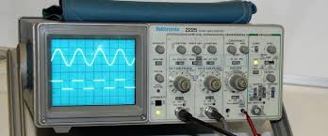
Osciloscópio
Tipos de Osciloscópios:
2.1 Osciloscópios Analógicos:
Os osciloscópios analógicos são normalmente designados por ART (Analog Real-Time).
Trabalham com medições contínuas em tempo real.
Prof. Eng. Edson Simioni

Slide 4
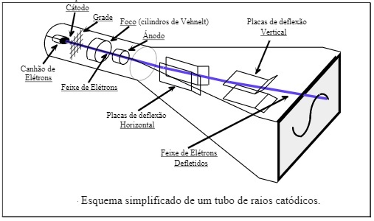
Osciloscópio
Tipos de Osciloscópios:
2.1 Osciloscópios Analógicos:
Seu princípio de funcionamento é de manipulação de um feixe de elétrons, que é produzido pelo “Canhão de
Elétrons” e acelerado e direcionados verticalmente e horizontalmente pelas “Placas de deflexão Horizontal e
Vertical”.
Ao final da trajetória estes elétrons se chocam contra a tela, que é revestida de material fluorescente e emitirá luz,
equivalente do sinal elétrico à ser medido.
Prof. Eng. Edson Simioni

Slide 5
Osciloscópio
Tipos de Osciloscópios:
2.2 Osciloscópios Digitais:
Nos osciloscópios de tecnologia digital, são retiradas amostras do sinal original, que são convertidas para um formato
digital (binário), através de um conversor analógico/digital (ADC – Analog to Digital Converter).
Esta informação digital é armazenada em uma memória e representada na tela.
Estes osciloscópios são designados como “Osciloscópios de Amostragem”, ou DSO (Digital Storage Oscilloscopes).
Prof. Eng. Edson Simioni

Slide 6
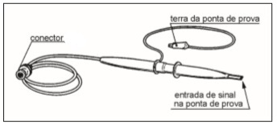
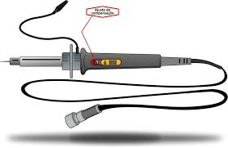
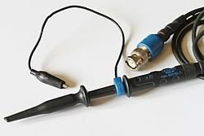
Osciloscópio
Pontas de Prova:
As pontas de provas são utilizadas para interligar o osciloscópio, aos pontos de medição.
Uma das extremidades da ponta de prova é conectada ao osciloscópio através de um conector tipo BCN.
A outra extremidade é utilizada para fazer a tomada de medição. É provida de uma garra jacaré (Terra) e uma entrada de sinal.
Prof. Eng. Edson Simioni

Slide 7
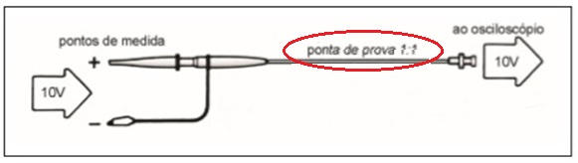
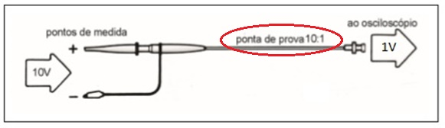
Osciloscópio
Pontas de Provas:
As pontas pontas de provas podem ser encontradas com medição direta 1:1 ou com uma relação de medição 10:1.
A ponta de prova 1:1 permite aplicar à entrada o mesmo nível de tensão da forma de onda a ser medida.
A ponta de prova 10:1 permite trabalhar com níveis de tensão maiores, de maneira que nos osciloscópio temos apenas uma
décima parte desta tensão.
Um osciloscópio que permita a leitura de tensões até 50V, poderá desta forma realizar medições até 500V.
Prof. Eng. Edson Simioni

Slide 8

Osciloscópio
Controles e Entradas de Sinais:
Independentemente do tipo de osciloscópio, este possui os tipos de controles:
  4.1 Ajuste do traço ou ponto na tela;
  4.2 Entrada de atuação vertical;
  4.3 Entrada de atuação horizontal;
Prof. Eng. Edson Simioni

Slide 9
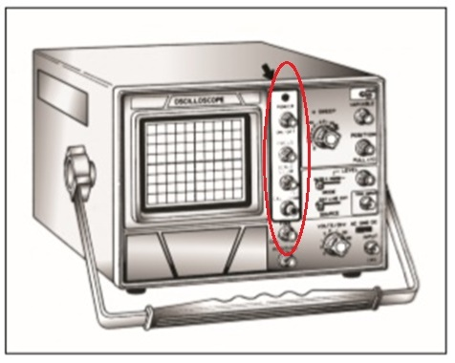
Osciloscópio
Controles e Entradas de Sinais:
4.1 Ajuste do traço ou ponto na tela:
  Brilho ou Luminosidade (Brithness ou Intensity): Controla a luminosidade do ponto ou traço na tela;
  Foco (Focus): Controla a nitidez do ponto ou traço na tela.
  Iluminação da retícula (Scalle Illumination): Permite iluminar as divisões traçadas na tela.
Prof. Eng. Edson Simioni

Slide 10
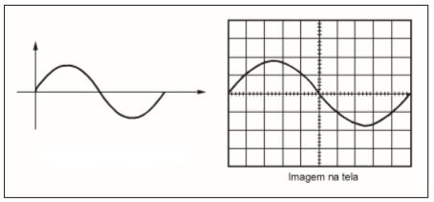
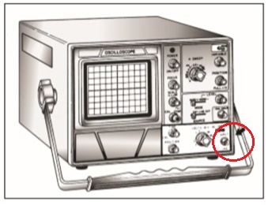
Osciloscópio
Controles e Entradas de Sinais:
4.2 Entrada de atuação vertical:
  Entrada de sinal vertical (Y): Também designada de canal (Channel).
  É o local onde conectamos nossa ponta de prova.
  As variações da forma de onda aparecerão na tela.
Prof. Eng. Edson Simioni

Slide 11
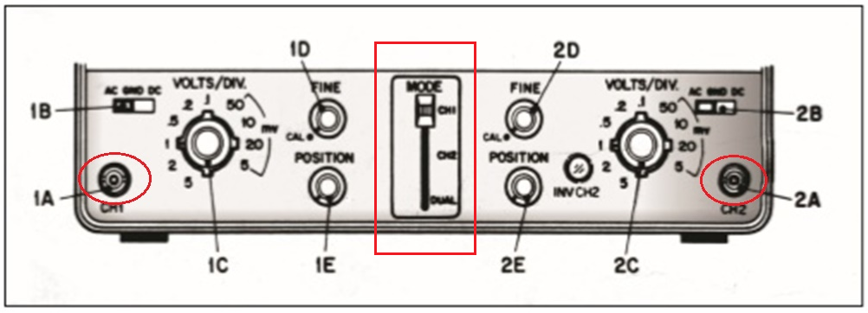
Osciloscópio
Controles e Entradas de Sinais:
4.2 Entrada de atuação vertical:
  Normalmente temos duas entradas de sinais nos canais verticais (Y) ou também designados de Canal 1 (CH1) e Canal 2 (CH2).
  Cada canal controla independentemente sua amplitude e posição vertical.
  Possuem uma chave comutadora para seleção de trabalhos no CH1, CH2 ou DUAL (ambos simultaneamente).
Prof. Eng. Edson Simioni

Slide 12
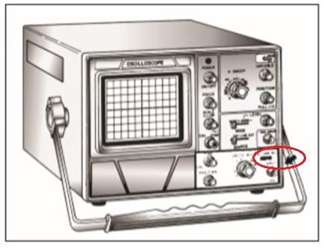
Osciloscópio
Controles e Entradas de Sinais:
4.2 Entrada de atuação vertical:
  Chave seletora de modo de entrada (CA-CC ou AC-DC):
  É selecionada de acordo com tipo de forma de onda à ser observada.
  Em alguns osciloscópios esta chave pode ter 3 posições (CA-0-CC) ou (AC-GND-DC).
Prof. Eng. Edson Simioni

Slide 13
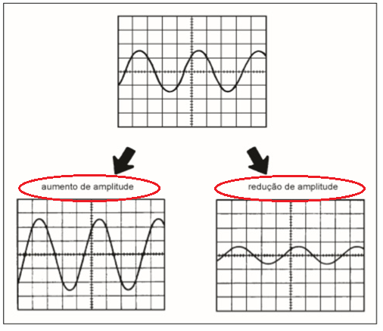
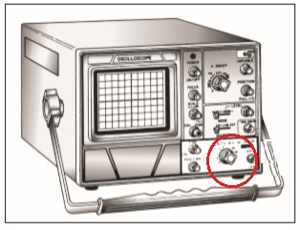
Osciloscópio
Controles e Entradas de Sinais:
4.2 Entrada de atuação vertical:
  Chave seletora de ganho vertical (Volt Gain ou Volts/Divisão):
  Através desta podemos aumentar ou diminuir a amplitude da forma de onda na tela, para uma melhor visualização.
Prof. Eng. Edson Simioni

Slide 14
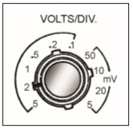
Osciloscópio
Controles e Entradas de Sinais:
4.2 Entrada de atuação vertical:
  A chave seletora de ganho vertical (Volts/Divisão) estabelece quantos Volts temos por divisão vertical de tela (quadradinhos).
  Selecionamos uma posição da chave e verificamos a quantidade de quadradinhos na tela, correspondente à nossa medição.
  Multiplicamos este valor pela escala indicativa na chave.
  Por exemplo chave na posição 2V/DIV. e temos 4 quadradinhos teremos = > 4x2=8V
Prof. Eng. Edson Simioni

Slide 15
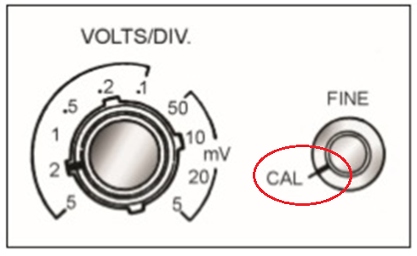
Osciloscópio
Controles e Entradas de Sinais:
4.2 Entrada de atuação vertical:
  Chave seletora de ajuste fino de ganho vertical (FINE):
  Sua função é ajustar linearmente o valor da amplitude, dentro da escala pré-ajustada pela chave VOLTS/DIV.
  Quando o osciloscópio dispõe de um ajuste fino de ganho vertical, este deve ser calibrado antes das medições, caso contrário as
  medições poderão ser incorretas. Em alguns osciloscópios este ajuste vem demarcado a posição CAL.
Prof. Eng. Edson Simioni

Slide 16
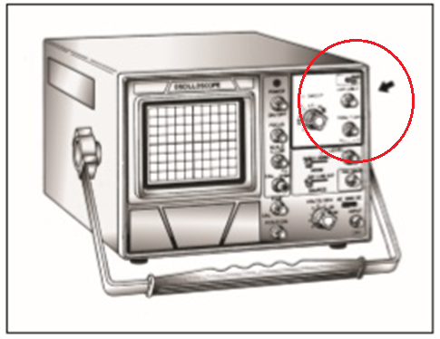
Osciloscópio
Controles e Entradas de Sinais:
4.3 Entrada de atuação horizontal:
  Chave seletora na base de tempo (sweep), H ou Tempo/Divisão. É o controle que permite variar o tempo de deslocamento
  horizontal do ponto na tela.
  Em alguns osciloscópios a chave seletora da base de tempo, possui uma posição chamada EXT (externa), que permite que o
  deslocamento horizontal do ponto seja controlado por um circuito externo, através de uma entrada específica.
Prof. Eng. Edson Simioni

Slide 17
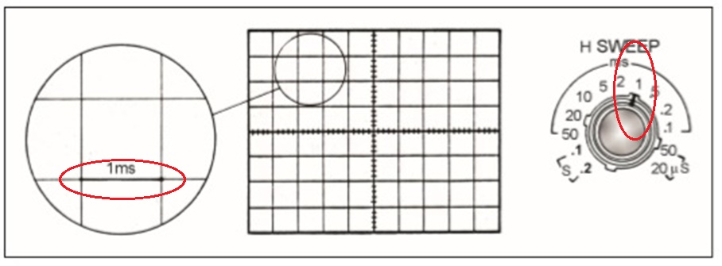
Osciloscópio
Controles e Entradas de Sinais:
4.3 Entrada de atuação horizontal:
  Chave seletora na base de tempo (sweep), H ou Tempo/Divisão:
  É o controle que permite variar o tempo de deslocamento horizontal do ponto na tela. Através desta podemos ampliar ou
  reduzir horizontalmente uma imagem na tela.
  Exemplo: Se a chave seletora estiver posicionada em 1ms, cada quadradinho valerá 1ms.
Prof. Eng. Edson Simioni

Slide 18
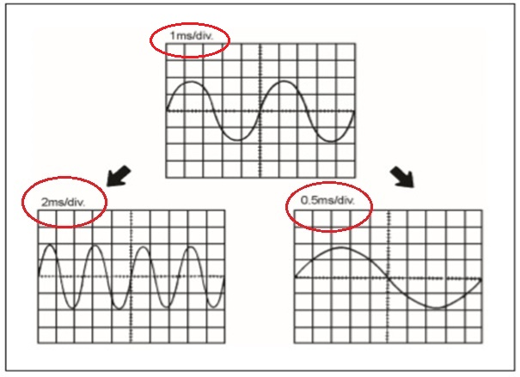
Osciloscópio
Controles e Entradas de Sinais:
4.3 Entrada de atuação horizontal:
  Através desta chave podemos ampliar ou reduzir horizontalmente uma imagem na tela.
Prof. Eng. Edson Simioni

Slide 19

Osciloscópio
Considerações Finais:
  Os osciloscópios são instrumentos indispensáveis no dia a dia de todo técnico, engenheiro ou eletricista e
  conhecer bem o instrumento é fundamental.
  Os osciloscópios são instrumentos destinados a medições de tensões e bases de tempo (períodos).
  Conhecendo-se os períodos das formas de onda estudadas, podemos calcular sua frequência.
  Os osciloscópios não se destinam a medições de correntes elétricas e resistências.
  Com os osciloscópios podemos medir Tensões de Pico (Vp), Tensões de Pico a Pico (Vpp) e podemos
calcular os valores das Tensões Eficazes (Vef), para as formas de ondas senoidais.
  Os osciloscópios não medem tensões eficazes diretamente. Somente o multímetro realiza esta medição.
Prof. Eng. Edson Simioni

